Slide 1
§2.4.2 Διευθύνσεις Ελέγχου πρόσβασης στο Μέσο (MAC) - Δομή πλαισίου Ethernet
https://www.youtube.com/watch?v=DoNJCdT-kIQ

Slide 2
MAC Address (Διεύθυνση ελέγχου προσπέλασης στο μέσο) - Φυσική διεύθυνση - Διεύθυνση υλικού
Μοναδική για κάθε κόμβο σε ένα δίκτυο Ethernet.
Είναι ένας δυαδικός αριθμός των 48 bit (έξι bytes) και γράφεται στο δεκαεξαδικό αριθμητικό σύστημα ως έξι διψήφιοι δεκαεξαδικοί αριθμοί χωρισμένοι με παύλες (στα windows) ή με άνω-κάτω τελείες (στο unix/linux).
Π.χ. μια τέτοια διεύθυνση είναι η 74:ea:3a:cd:06:40 αν πρόκειται για Linux ή
74-ea-3a-cd-06-40 αν πρόκειται για windows .

Slide 3
MAC Address
Σε υπολογιστή εξοπλισμένο με προσαρμογέα/κάρτα δικτύου, η διεύθυνση MAC είναι χαρακτηριστικό της κάρτας δικτύου και πολλές φορές αναγράφεται πάνω σε αυτήν από τον κατασκευαστή της.
Μπορεί να αναγνωσθεί ηλεκτρονικά με την κατάλληλη εντολή του λειτουργικού συστήματος (ipconfig/all).
Οι κόμβοι ενός δικτύου Ethernet ανταλλάσσουν δεδομένα-πληροφορίες τις οποίες ενθυλακώνουν σε πακέτα τα οποία ονομάζονται πλαίσια(frames).

Slide 4
Δομή της Mac Address
Οι διευθύνσεις MAC απαρτίζονται από δυο μέρη των 24 bit.
Το πρώτο μέρος (24 bit) το οποίο ονομάζεται (μοναδική) Ταυτότητα του Οργανισμού (OUI), χορηγείται από το Ινστιτούτο Ηλεκτρολόγων και Ηλεκτρονικών Μηχανικών (IEEE) και διατίθεται αποκλειστικά στον κατασκευαστή υλικού.
Το δεύτερο μέρος (24 bit) το προσδιορίζει ο κατασκευαστής υλικού με δική του ευθύνη.
Από το πρώτο μέρος τα δυο bits έχουν ειδική σημασία.

Slide 5
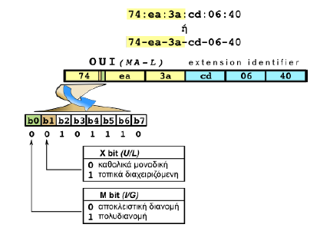
Δομή της Mac Address

Slide 6
Δομή της Mac Address
Στο Ethernet αποστέλλεται το πιο σημαντικό byte (MSB) πρώτα αλλά για κάθε byte, πρώτα το λιγότερο σημαντικό bit (LSB).
Ο τρόπος αποστολής, αυτός, χαρακτηρίζεται Little Endian σε επίπεδο bit.

Slide 7
Δομή της Mac Address
Έτσι κατά την εκπομπή των ψηφίων μιας διεύθυνσης Ethernet θα αποσταλούν, σε επίπεδο byte, πρώτα το MSB, για το παράδειγμά μας το 74₁₆ (0111 0100) αλλά με την αντίστροφη σειρά (0010 1110), πρώτα το b0, μετά το b1 κ.ο.κ.
ΠΑΡΑΤΗΡΗΣΗ: Ο αριθμός 74 είναι στο δεκαεξαδικό σύστημα. Στο δεκαδικό αντιστοιχεί στον αριθμό 116, και στο δυαδικό στον 0111 0100.

Slide 8
Δομή της Mac Address
Αυτά τα δύο πρώτα bit, τα οποία είναι ουσιαστικά το b0 και b1 του MSB της διεύθυνσης έχουν ειδική σημασία.
Το πρώτο (b0) είναι το M bit ή I/G (Individual/Group). Όταν είναι 1 σημαίνει ότι η διεύθυνση αφορά πολλούς αποδέκτες, είναι πολυδιανομής (Multicast), αλλιώς αφορά συγκεκριμένο αποδέκτη.
Το δεύτερο (b1) είναι το X bit ή U/L (Universal/Local). Όταν είναι 1 σημαίνει ότι η διεύθυνση είναι τοπικά διαχειριζόμενη αλλιώς είναι καθολικά μοναδική.

Slide 9


MAC διευθύνσεις (Διευκρινήσεις)
1 bit
1 bit
22 bit
24 bit
Δ/νση Υποδικτύου
(ΙΕΕΕ)
Δ/νση που δίνει ο
κάθε οργανισμός
Δομή της φυσικής διεύθυνσης
OUI
-Το πιο αριστερό bit δείχνει αν η δ/νση είναι ατομική ή ομαδική.
Αν είναι 0: δ/νση ατομική δηλαδή το πλαίσιο προορίζεται για έναν μόνο προορισμό. Αυτός ο τύπος εκπομπής λέγεται unicast.
Αν είναι 1: το υπόλοιπο τμήμα της διεύθυνσης προσδιορίζει σύνολο διευθύνσεων. Τότε το πακέτο λέγεται multicast και λαμβάνεται από όλους τους σταθμούς σε ένα LAN, οι οποίοι έχουν ρυθμιστεί να λαμβάνουν multicast πακέτα.
Unicast εκπομπή
Multicast εκπομπή

Slide 10
MAC διευθύνσεις (Διευκρινήσεις)
1 bit
1 bit
22 bit
24 bit
Δ/νση Υποδικτύου
(ΙΕΕΕ)
Δ/νση που δίνει ο
κάθε οργανισμός
Δομή της φυσικής διεύθυνσης
OUI
-Το δεύτερο από αριστερά bit δείχνει ποιος έχει «δώσει» τη δ/νση.
Αν είναι 0: η ΙΕΕΕ - δεν υπάρχει σε κανένα άλλο υλικό πουθενά
στο κόσμο.
Αν είναι 1: τοπικά

Slide 11
MAC διευθύνσεις (Διευκρινήσεις)
1 bit
1 bit
22 bit
24 bit
Δ/νση Υποδικτύου
(ΙΕΕΕ)
Δ/νση που δίνει ο
κάθε οργανισμός
Δομή της φυσικής διεύθυνσης
OUI
Αν το δεύτερο από αριστερά bit είναι 1: Αποδίδεται σε μία συσκευή τοπικά, από τον διαχειριστή του δικτύου, παραμερίζοντας την ενσωματωμένη διεύθυνση.
Eίναι εγγυημένα μοναδική μόνο στο συγκεκριμένο δίκτυο που βρίσκεται το υλικό.
Οι τοπικά αποδιδόμενες διευθύνσεις δεν περιέχουν OUIs.

Slide 12
Δομή της Mac Address
Ειδική περίπτωση είναι η διεύθυνση με όλα τα ψηφία 1, η ff-ff-ff-ff-ff-ff η οποία είναι διεύθυνση εκπομπής.
Πλαίσιο με διεύθυνση προορισμού την ff-ff-ff-ff-ff-ff αφορά όλους τους κόμβους και παραλαμβάνεται από όλους όσους ανήκουν στο ίδιο τοπικό δίκτυο.
Στην περίπτωση μεταγωγέα με συνδέσεις σημείο προς σημείο, αυτός προωθεί το πλαίσιο σε όλες τις θύρες του.
Μεταγωγέας: Κύριο χαρακτηριστικό του, ότι κάθε πόρτα προσφέρει συγκεκριμένο εύρος ζώνης. Αντίθετα στο hub όλες οι συσκευές που συνδέονται σ’ αυτό μοιράζονται το εύρος ζώνης του μέσου.

Slide 13
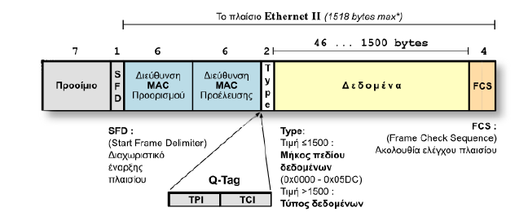
Δομή πλαισίου (frame) Ethernet

Slide 14
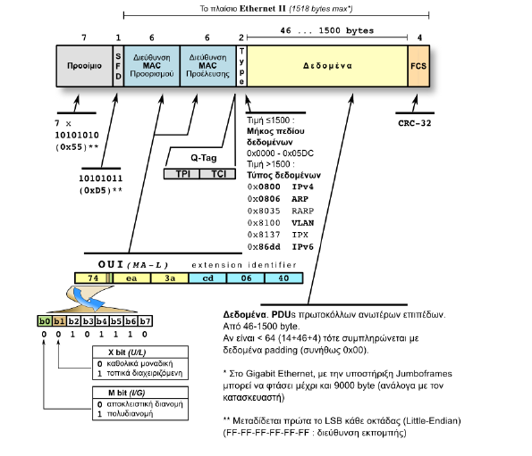
Συνοπτικό διάγραμμα ( εκτός ύλης)

Slide 15
Δομή πλαισίου (frame) Ethernet
Preamble- Προοίμιο | Σειρά 7 οκτάδων (bytes) εναλλασσόμενων άσων και μηδενικών (01010101).
SFD-Διαχωριστικό έναρξης πλασίου | Έχει μήκος 1 byte και σηματοδοτεί την έναρξη του πλαισίου.
MAC Διεύθυνση Προορισμού | Έχει μήκος 6 bytes και στέλνεται πρώτη για να ενεργοποιηθεί ο παραλήπτης.
MAC Διεύθυνση Προέλευσης | Έχει μήκος 6 bytes και στέλνεται μετά την MAC προορισμού.
Type- Τύπος Δεδομένων/Μήκος Δεδομένων | Εχει μήκος 2 bytes. Άν έχει τιμή μικρότερη του 1500 τότε δηλώνει το μήκος των δεδομένων που μεταφέρει . Αν η τιμή του είναι μεγαλύτερη του 1500 προσδιορίζει το είδος των δεδομένων που μεταφέρει το πλαίσιο ή πιο πρωτόκολλο ανωτέρου επιπέδου αφορούν.
Δεδομένα
FCS-Ακολουθία πλαισίων ελέγχου | Στο τέλος περιλαμβάνει σε 4 bytes την ακολουθία ελέγχου πλαισίου (FCS ) σύμφωνα με τον αλγόριθμο CRC-32 ώστε να είναι εφικτό να αναγνωριστεί από τον παραλήπτη οποιοδήποτε σφάλμα συμβεί κατά τη μετάδοση.
Για να συντονιστεί ο δέκτης με τον πομπό.

Slide 16
Δομή πλαισίου (frame) Ethernet
Μετά το τέλος του πλαισίου ακολουθεί μια παύση διάρκειας 96bit (96bit times)ώστε να επιτραπεί στα κυκλώματα του δέκτη να επεξεργαστούν το ληφθέν πλαίσιο και να είναι αυτός έτοιμος για τη λήψη επόμενου πλαισίου. Αυτό λέγεται InterPacket Gap (IPG).
ΠΑΡΑΤΗΡΗΣΗ (εκτός ύλης): 96bit times: ο χρόνος που χρειάζεται ώστε να μεταφερθούν στο μέσο μετάδοσης (από την κάρτα) 96 bits.

Slide 17
Δομή πλαισίου (frame) Ethernet
Το μήκος των δεδομένων του ωφέλιμου φορτίου του πλαισίου Ethernet μπορεί να φτάσει από 46 μέχρι 1500 bytes.
Μέγιστη μονάδα εκπομπής (MTU): το μήκος των δεδομένων του ωφέλιμου φορτίου του πλαισίου.
Στο Ethernet το MTU είναι 1500 bytes.
Είναι απαίτηση του προτύπου το συνολικό μέγεθος του πλαισίου να μην είναι μικρότερο των 64 bytes (18 επικεφαλίδα και 46 φορτίο).
Αν συμβαίνει να είναι μικρότερο τότε συμπληρώνεται συνήθως με μηδενικά για να φτάσει στο ελάχιστο μήκος.

Slide 18
Επαναλήπτες (Hubs) (εκτός ύλης)
Στα σύγχρονα δίκτυα, η πιο διαδεδομένη μορφή επαναλήπτη είναι το hub.
Η λειτουργία τους εντάσσεται στο πρώτο επίπεδο του μοντέλου OSI (φυσικό επίπεδο).
Συνδέουν δύο τμήματα καλωδίων του ιδίου τύπου.

Slide 19
Επαναλήπτες (Hubs) (εκτός ύλης)
To hub χρησιμοποιείται για να ενώσει δύο ή περισσότερα καλώδια τύπου Ethernet των συστάσεων 1Base5, 10BaseT, 10BaseFL, 100BaseTX και 100BaseFX καθώς και του Gigabit Ethernet.
Το hub παρέχει ηλεκτρική ενίσχυση στο σήμα, που έρχεται από τμήμα δικτύου Ethernet και ταυτόχρονα το επαναλαμβάνει (το στέλνει) σε όλες τις πόρτες του hub.

Slide 20
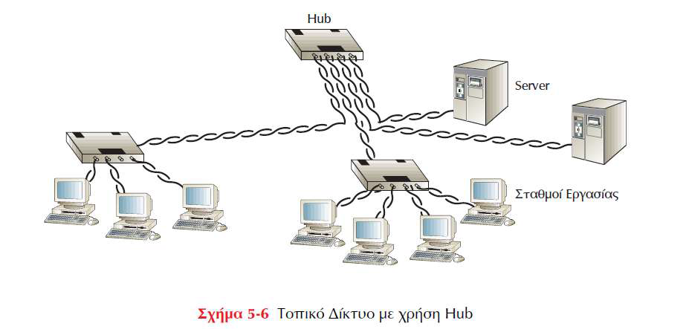
Επαναλήπτες (Hubs) (εκτός ύλης)
Δεν το ενδιαφέρουν, αλλά ούτε μπορεί να διαχειρισθεί την κίνηση των πακέτων μέσα στο δίκτυο.

Slide 21
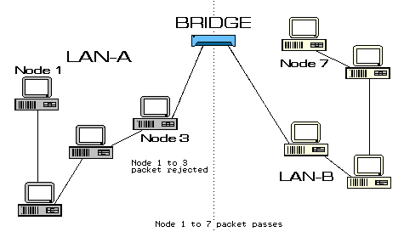
Γέφυρες (Bridges)- (εκτός ύλης)
Οι επαναλήπτες δεν μπορούν να κατανοήσουν την μορφή ή το περιεχόμενο των δεδομένων που διέρχονται από μέσα τους. Έτσι, δεν επεμβαίνουν καθόλου στο περιεχόμενο των δεδομένων που δέχονται.
H λειτουργία της γέφυρας είναι παρόμοια με αυτή του επαναλήπτη, αλλά μπορεί να διαχειριστεί και να πάρει αποφάσεις για τα πακέτα που περνάνε μέσα από αυτή.

Slide 22
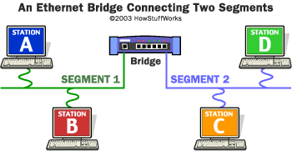
Γέφυρες (Bridges)- (εκτός ύλης)
Γέφυρες(Bridges)
Λειτουργούν στο επίπεδο σύνδεσης δεδομένων του OSI Διασυνδέουν παρόμοια LAN.
Τα LAN θα πρέπει να έχουν ίδια πρωτόκολλα επίπεδου 1 και 2.
Οι δυνατότητες γεφύρωσης σήμερα ενσωματώθηκαν στους δρομολογητές (routers) .

Slide 23
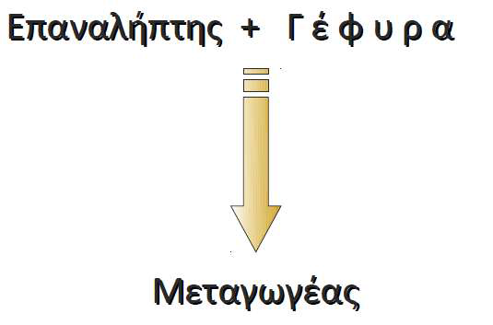
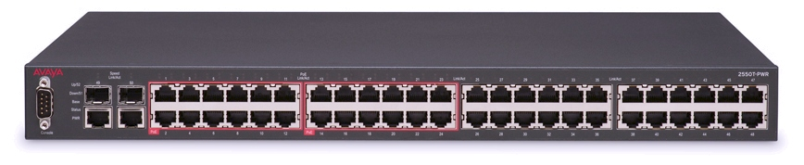
Μεταγωγέας (Switch)- εκτός ύλης

Slide 24
Μεταγωγέας (Switch)- εκτός ύλης
Αποτελεί συνδυασμό επαναλήπτη και γέφυρας.
Λειτουργούν κυρίως στο 2ο επίπεδο του OSI.
Έχουν συνήθως πολλές πόρτες όπως τα hub.
Σε κάθε πόρτα μπορεί να συνδεθεί Η/Υ, hub, άλλο switch, ή δρομολογητής .
Κύριο χαρακτηριστικό τους, ότι κάθε πόρτα προσφέρει
συγκεκριμένο εύρος ζώνης. Αντίθετα στο hub, όλες οι
συσκευές που συνδέονται σ’ αυτό μοιράζονται το εύρος ζώνης του μέσου.

Slide 25
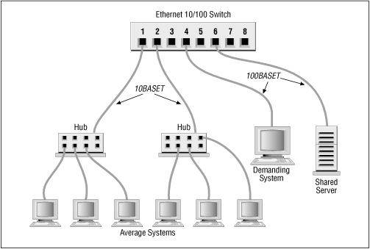
Μεταγωγέας (Switch)- εκτός ύλης
Η διαφορά ανάμεσα σε ένα hub και ένα Switch είναι:
Όταν έρθει ένα πλαίσιο σε μια θύρα του hub, μεταβιβάζεται σε όλες τις άλλες θύρες ενώ όταν έρθει σε μια θύρα του Switch μεταβιβάζεται μόνο στη θύρα που βρίσκεται ο υπολογιστής προορισμού του πλαισίου.

